Slide 1
PWN 简介

Slide 2
讲师简介
讲师姓名：林国鹏
毕业院校：复旦大学（在读）
研究方向：pwn
工作经历：暂无
授课内容：二进制漏洞挖掘的原理与技巧
课程难点：
课程要求：
授课时间：8月5号-6号

Slide 3
入门前的准备
对汇编语言有粗略的了解
对C语言，尤其是指针部分有较好的理解
对数据结构栈有一定的了解
配置好虚拟机等环境

Slide 4
1.二进制漏洞挖掘简介
2. Linux 内存布局
3.栈溢出原理
4.栈溢出漏洞利用

Slide 5
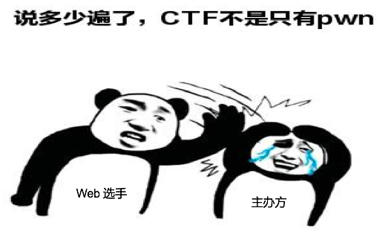
1.二进制漏洞挖掘简介
1.”Pwn”是一个黑客语法的俚语词 ^{[1]} ，是指攻破设备或者系统 ^{[2]} 。
2.“PWN” 是CTF 比赛中最主要的一种题目类型（个人认为）
当今世界上最著名CTF比赛defcon CTF 的题目以pwn 为主
3.pwn题一般要求要能够get shell 也就是能够控制服务器，当然，也有一些类型的pwn 只能够获取数据文件（get flag)

Slide 6
1.二进制漏洞挖掘简介
个人认为可以将目前比赛中出现的pwn 分为以下两类：
1.linux user space pwn
其中就包括了常见的栈溢出，格式化字符串，堆溢出等漏洞
新手一般由此入门
2.不属于linux user space 的pwn
这一类pwn 题一般属于高手进阶的部分，包括但不仅限于：windows pwn(也有栈溢出，堆溢出),docker逃逸，虚拟机逃逸，kernel 等

Slide 7
1.二进制漏洞挖掘简介
所需要的工具：
unbuntu16.04&18.04 虚拟机（最好都装一个，或者先装16.04)
ida pro（反编译工具）
gdb以及插件peda（动态调试工具）
pwntools(python 库）
tmux(多窗口工具，当然也可以不用，用起来效率高点）
vim(编辑工具，如果不习惯也可以不用）

Slide 8
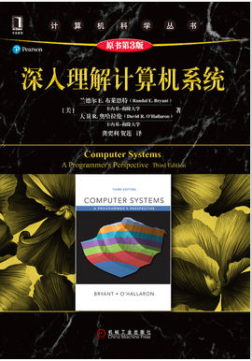
1.二进制漏洞挖掘简介
一些推荐：
CTF WIKI : https://ctf-wiki.github.io/ctf-wiki/pwn/readme-zh/
pwnable.tw: https://pwnable.tw/challenge/
XCTF攻防世界：https://adworld.xctf.org.cn/adw/personal/
参考书籍：CSAPP 第3版

Slide 9
1.二进制漏洞挖掘简介
2. Linux 内存布局
3.栈溢出原理
4.栈溢出漏洞利用

Slide 10
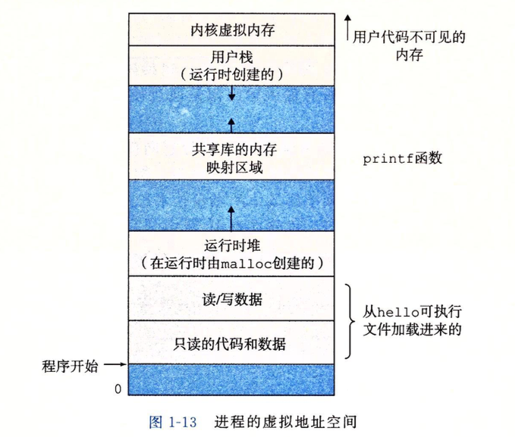
2.Linux 内存布局
箭头表明了内存的增加方向：
其中堆和共享库的内存往高地址增长
而栈则往低地址增长
图片来自CSAPP 第三版 第一章

Slide 11
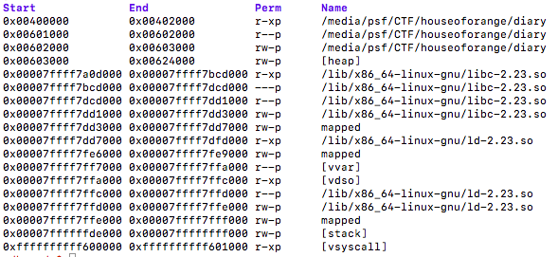
2.Linux 内存布局
Start 表示该数据段开始的地址
End 表示该数据段结束的地址
Perm 表明该数据段可以进行的操作：
r read
w write
x process
p private (copy on write)
Name 则表明相应的数据段的内容
图片截取至GDB

Slide 12
2.Linux 内存布局
Start 表示该数据段开始的地址
End 表示该数据段结束的地址
Perm 表明该数据段可以进行的操作：
r read
w write
x process
p private (copy on write)
Name 则表明相应的数据段的内容

Slide 13
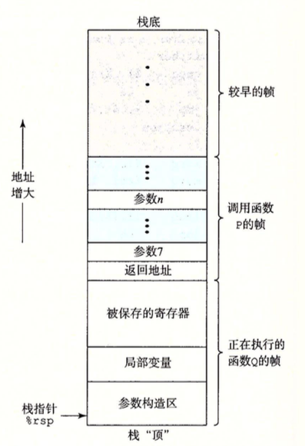
2.Linux 内存布局 ——栈布局
高地址在上，低地址在下
增长方向：从上往下
在进行函数调用的过程中：
1.依次将参数按序号从大到小入栈（64位的程序，前6个参数放在寄存器中，超过6个参数则将第七个起的参数放在栈上）
2.call 某一个函数，即将返回地址入栈，并修改rip
3.Push 各个需要保存的寄存器，一般主要是rbp(ebp)
图片来自CSAPP 第三版 第三章

Slide 14
1.二进制漏洞挖掘简介
2. Linux 内存布局
3.栈溢出原理
4.栈溢出漏洞利用

Slide 15
3.栈溢出原理
高地址在上，低地址在下
增长方向：从上往下
在进行函数调用的过程中：
1.依次将参数按序号从大到小入栈（64位的程序，前6个参数放在寄存器中，超过6个参数则将第七个起的参数放在栈上）
2.call 某一个函数，即将返回地址入栈（一般是call 的下一条指令），并修改rip
3.Push 各个需要保存的寄存器，一般主要是rbp(ebp)
图片来自CSAPP 第三版 第三章

Slide 16
3.栈溢出原理
如果能够覆盖返回地址，则函数return 的时候，可以控制函数return 到任何我们指定的地方
图片来自CSAPP 第三版 第三章

Slide 17
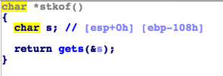
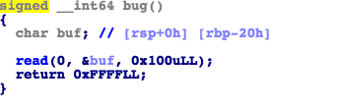
3.栈溢出原理
什么情况下可以覆盖到返回地址？
例如，gets 函数,因为gets 函数没有限制读入的长度，所以一旦读入的字节足够多，就可以覆盖到返回地址
（s 属于局部变量）
再比如，虽然用了read，但是读入的大小明显超过了数组的大小
还有很多情况，不一一列举

Slide 18
1.二进制漏洞挖掘简介
2. Linux 内存布局
3.栈溢出原理
4.栈溢出漏洞利用

Slide 19
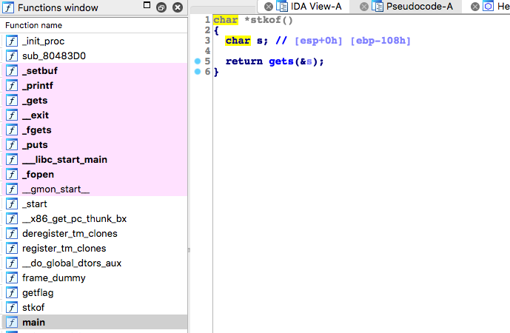
4.栈溢出漏洞利用
一个简单的例子：ret to addr
显然存在着明显的栈溢出漏洞
函数里面有一个getflag 函数
显然只要将返回地址覆盖成getflag 的起始地址就可以了

Slide 20
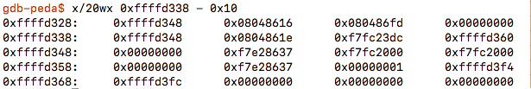
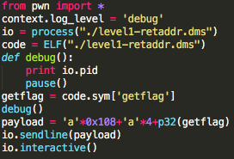
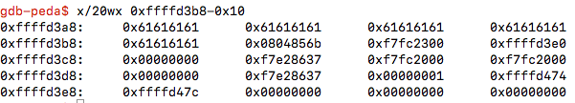
4.栈溢出漏洞利用
覆盖前
覆盖后
利用脚本：

Slide 21
4.栈溢出漏洞利用
随堂练习：ret to fun
依旧是直接覆盖返回地址，覆盖成shell 函数的地址，即可拿到shell权限

Slide 22
4.栈溢出漏洞利用
然后一般而言，任何一个正常的程序，都不可能存在getflag 和get shell 这样的函数，
所以做题时不可能直接简单的覆盖成某一个地址。这时候就需要一些技巧：
在谈技巧之前，先明确做pwn题的目的：得分 -> 拿到flag -> 拿到shell
如果要拿到flag ,则需要先拿到shell权限
当然有部分题目是可以直接ORW(open,read,write)拿到flag ,而不需要拿shell 这个步骤
之后我们基本上就聚焦于怎么拿到服务器的shell 权限

Slide 23
4.栈溢出漏洞利用
如何拿到shell:
就一种方式：执行evecve(“/bin/sh”,0,0)
或者system(“/bin/sh”),当然system 函数内部其实也是调用了execve
如何执行execve(“/bin/sh”,0,0)，技巧有很多：
1.ROP
2.shellcode
3.格式化字符串漏洞
4.堆利用
…
一般而言，分为两大类，一类是拿到Libc,执行libc 里面的system 或者execve函数，一类是自己写汇编代码，执行系统调用execve

Slide 24
谢谢 Thanks

Slide 25
























































常用图标合集

